Slide 1
Europa – geografische und politische Grundlagen
Gliederung:
Eurasien
  Geografische und geologische Besonderheiten
Was ist Europa und was ist Europa nicht?
  geografische Abgrenzung
  geologische Entwicklung (Filmanalyse)
  Extrempunkte Europa
  Grenzen aus topografischer Sichtweise
Die historische Einordnung des Namens: „Europa“
Die politische Gliederung Europas
  Politische Entwicklung bis 1989
  Politische Gliederung nach dem Fall des eisernen Vorhangs
  Das vereinte Europa
Die heutige Großgliederung Europas
  Staats- und naturräumliche Grenzen
  klimatische Besonderheiten
Notes:
Gliederung überarbeiten

Slide 2
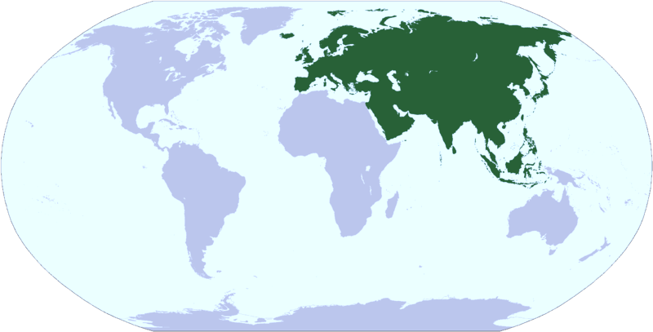
Eurasien (ein geologisch, geografischer Begriff für Asien und Europa)
Ist eine einheitliche Landmasse seit dem Mesozoikum
(Trias – 240Mill. Jahre).
Fläche: 569 Mill. Km²
Einwohner: rund 5 Milliarden

Slide 3
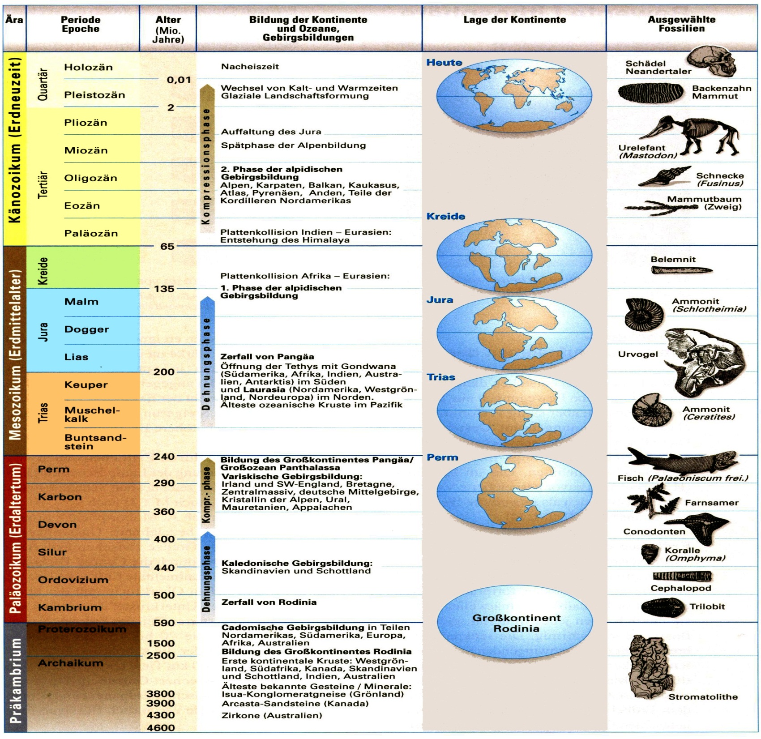

Slide 4
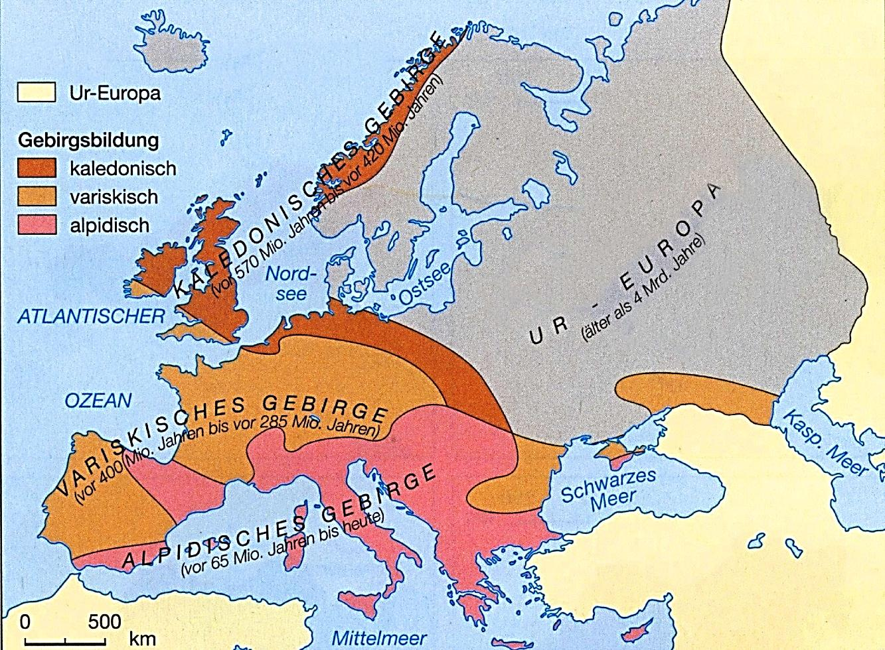
Wie entstand das Europa, so wie wir es heut von der Landkarte her kennen?
Aufgabe:
Analysieren Sie den nachfolgenden Film „Europa der Kontinent“ und erarbeiten Sie
sich mithilfe, der von Ihnen gemachten Stichpunkte, einen Überblick zu den
geologischen Entwicklungsetappen unseres Kontinents.
Die Orogenese Europas
Verdeutlichen Sie die Entstehung Europas mithilfe der Abbildung!
(Schülervortrag). Fertigen Sie sich dazu eine entsprechende Faustskizze an!
Bildquelle: LB. Geos, S.190

Slide 5
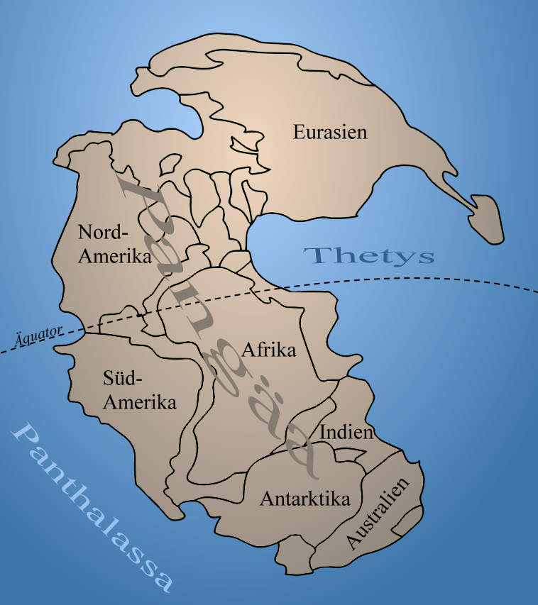
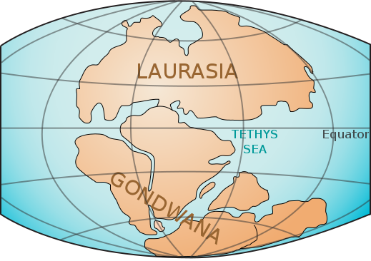
Eurasien, Pangäa , Laurasia,
Panthalassa, Tethys,
Känozoikum
Pangäa: Urkontinent
Paläozoikum:
Karbon: 360 Mill. -
Mesozoikum: Trias: 240 Mill. J.
Laurasie und Gondwana:
entstanden nach Zerfall der
Pangäa
Känozoikum (65 Mill. Jahre):
Nach Abtrennung von
Nordamerika ist Eurasien ein
eigenständiger Kontinent
Panthalassa: weltumspannender
Ozean
Tethys: neues Meer, welches
im Mesozoikum entstanden ist

Slide 6
Ist Europa ein eigenständiger Kontinent?
Europa ist kein geologisch geografischer Begriff und
somit im engeren Sinn kein eigenständiger Kontinent.
Meist wird Europa als eine große Halbinsel im Westen
Eurasiens angesehen.
Warum ist Europa geologisch betrachtet kein Kontinent?
Weil sich im Laufe der erdgeschichtlichen Entwicklung
(seit dem Paläozoikum) immer wieder Teilbereiche des Kontinents
Europa an den Kontinent Asien angeschweißt haben
und bei genauer Betrachtung keine eigenständige europäische
Platte existiert!

Slide 7
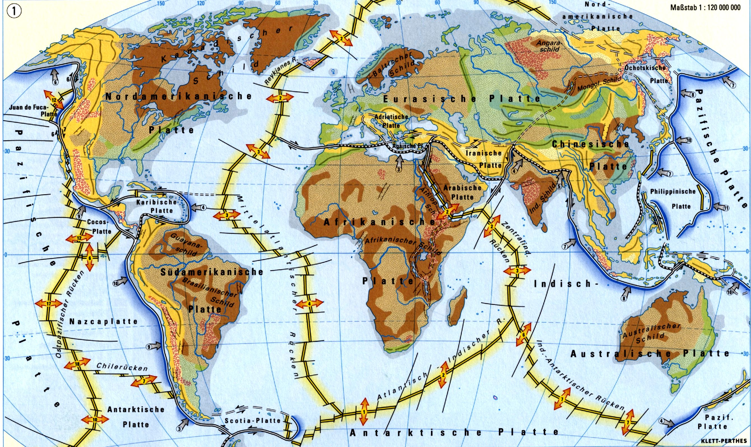
Die Geotektonik der Erde und ihre Ursachen!
Bildquelle: Alexander Weltatlas
Begriffe: Konvergenz, Divergenz, Transformstörung (konservierend),
Subduktion, Rift Zone, Curie-Punkt, Plumes, Hotspots, Subkontinent

Slide 8
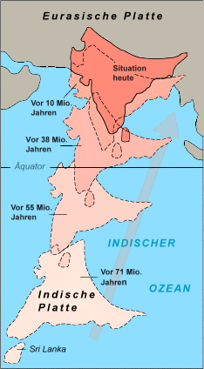
Ist Europa ein Subkontinent?
Bildquelle: Wikipedia
Ein Subkontinent ist ein großer zusammenhängender
Teil eines Kontinents, der geografisch klar abgegrenzt ist!
Oft wurden Landmassen im Laufe ihrer erdgeschichtlichen
Entwicklung zum Bestandteil anderer Kontinente.
Sie kollidierten und verschmolzen mit diesen. Somit konnte
eine neue Landmasse zum festen Bestandteil eines
neuen „Mutterkontinents“ werden.
Beispiel: Indien
Der Ural (Mittelgebirge) als östliche Grenzebezeichnung
für Europa stellt in diesem Sinn keine eindeutige
geografische Abgrenzung dar.
Schlussfolgerung: Europa ist nach heutigem Erkenntnisstand
nicht wirklich ein Subkontinent nach dem Vorbild Indiens,
wird aber oftmals in Literaturangaben als solcher
bezeichnet!
tektonische Bewegungen Indiens

Slide 9
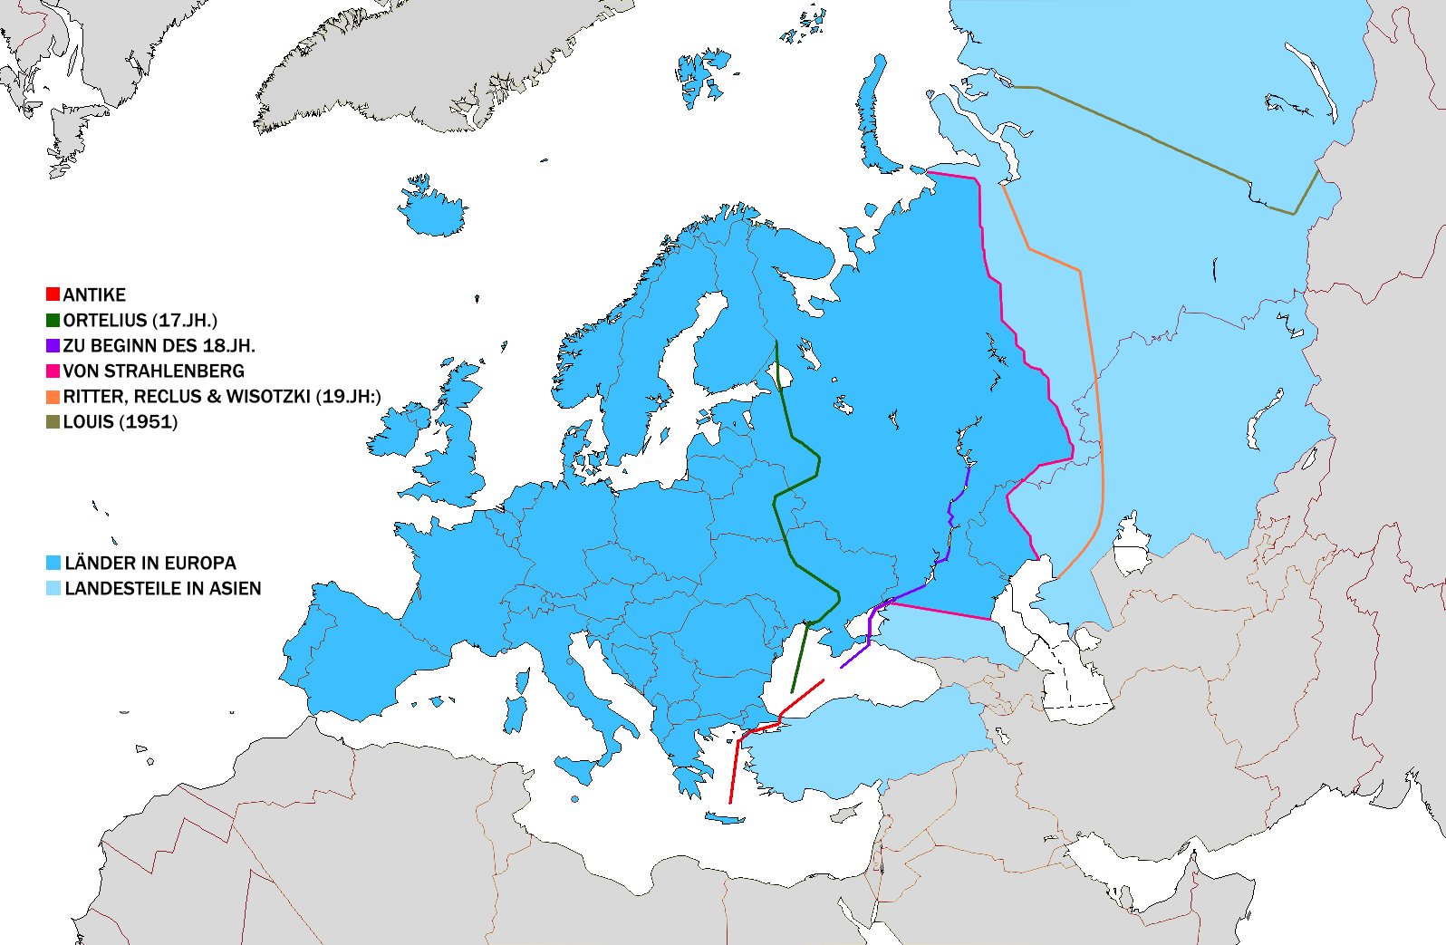
Der Begriff vom Kontinent Europa und seinen Grenzen bezieht sich auf historische, kulturelle,
politische, wirtschaftliche, rechtliche und ideelle Aspekte seiner Entwicklung!
Was ist Europa den nun wirklich?
Bildquelle: Wikipedia

Slide 10
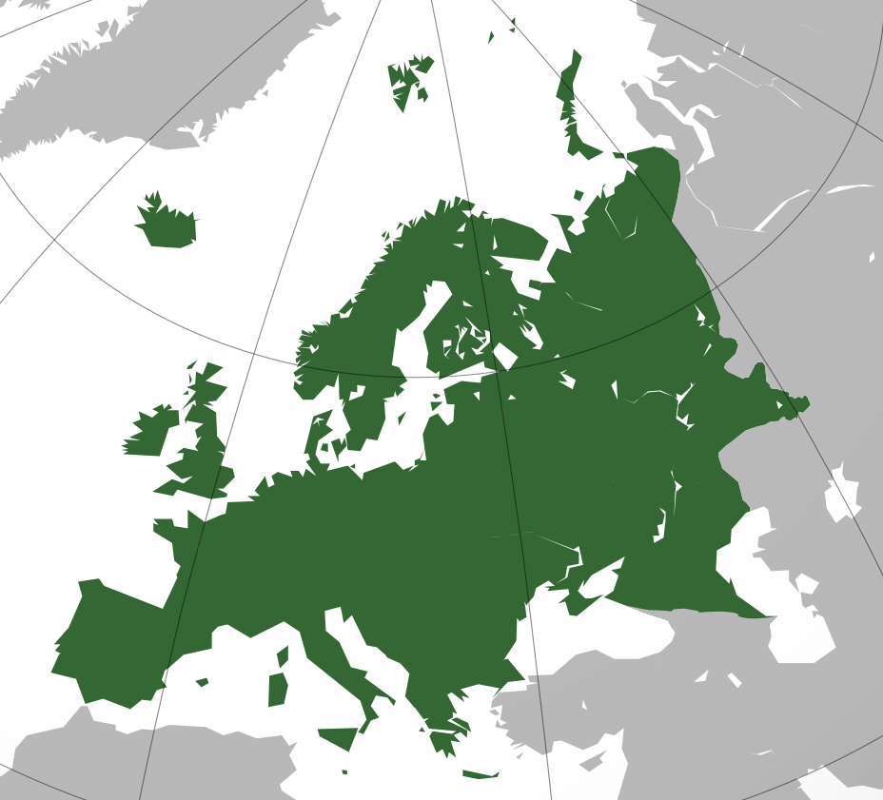
Das heutige Gebiet Europas aus topografischer Sicht.
Bildquelle: Wikipedia
Topografische Eckpunkte:
Ural (Gebirge)
Ural (Fluss)
Nordküste Kaspisches Meer
Kuma - Manytsch-Ebene
Mündung des Don
Asowsches Meer
Straße von Kertsch
Bosporus
Marmarameer
Dardanellen
Ägäisches Meer
Kreta
Malta
Straße von Gibraltar
Island
Jan-Mayen Insel
Spitzbergen
Franz-Josef-Land
Insel Nowaja Semlja

Slide 11
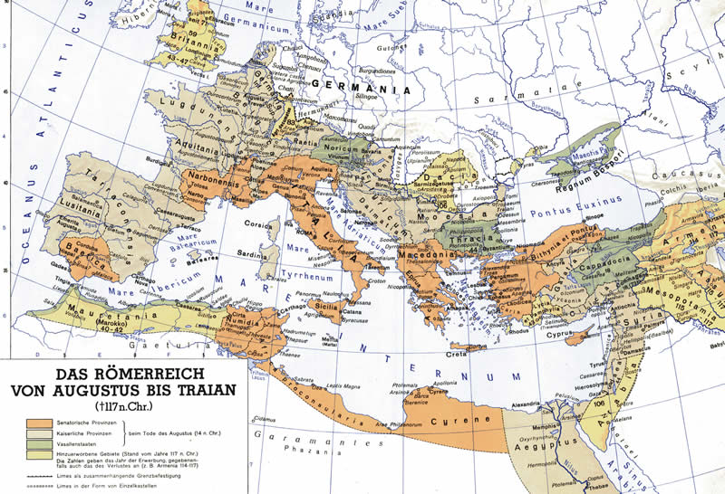
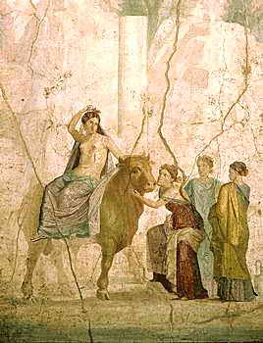
Das Gebiet Europas aus historisch Sicht!
Der Ursprung des Namens liegt in der Weltsicht der Antike begründet!
Erstmals taucht der Name Europa in Zusammenhang mit einer altgriechischen Sage
auf, in der eine phönizische Königstochter diesen Namen trug.
Hausaufgabe: Recherchieren Sie den Inhalt dieser Sage!

Slide 12
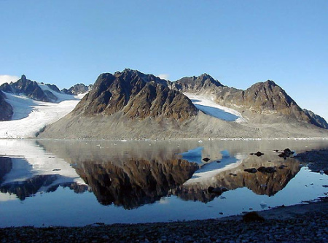
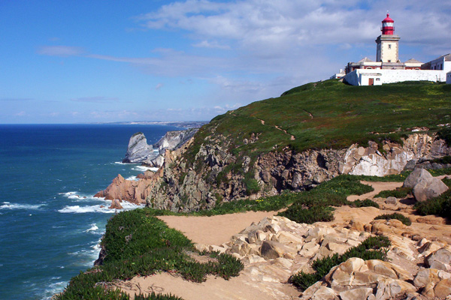
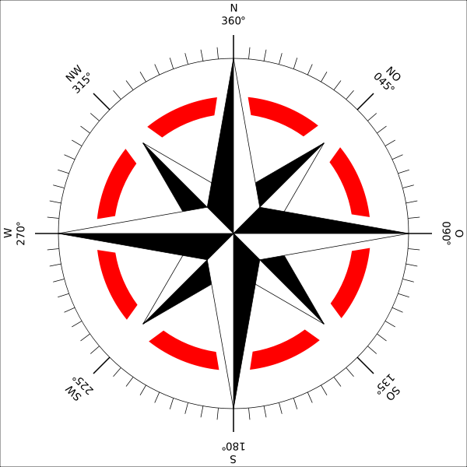
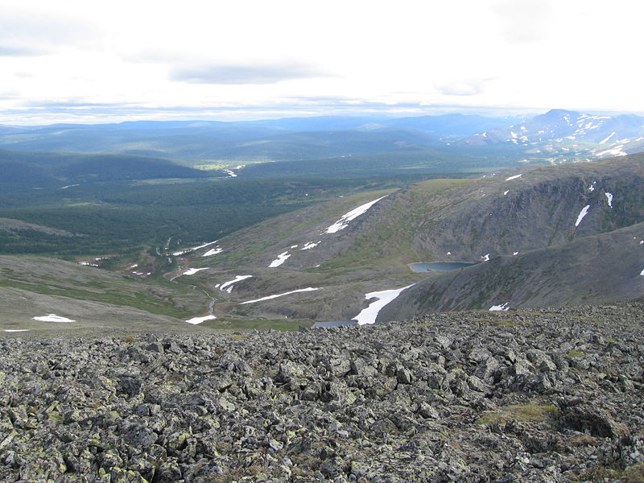
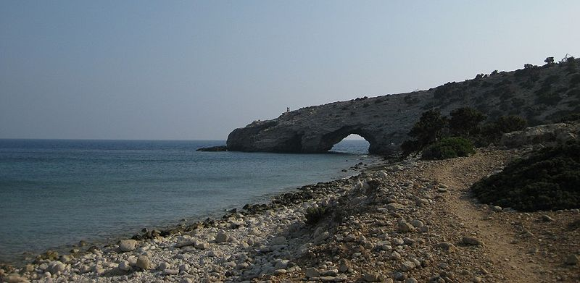
Extrempunkte Europas!
Insel Franz Josef – Land / Spitzbergen
Festland: Kap Kinnarodden auf der Halbinsel
Nordkinn in Norwegen, nördlichste Stadt: Hammerfest und Honnigsvag
Insel Flores (Azoren)
Festland:
Capo da Roca
in Portugal
Insel Nowaja Semlja,
Festland: Ural
Insel Gavdos (südlich von Kreta)
Festland: die Punta de Tarifa in Spanien, Stadt: Ierapetra

Slide 13
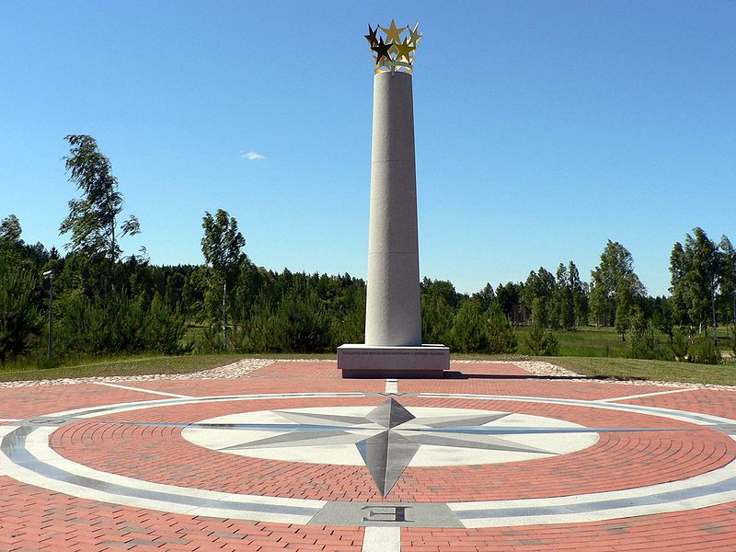
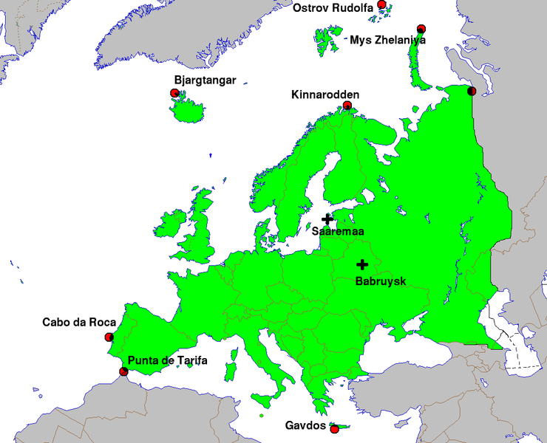
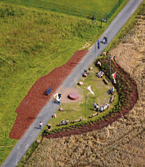
Kartografischer Überblick
Parnuškes, nördlich von Vilnius
Meerholz in Hessen
Bildquelle: Wikipedia

Slide 14
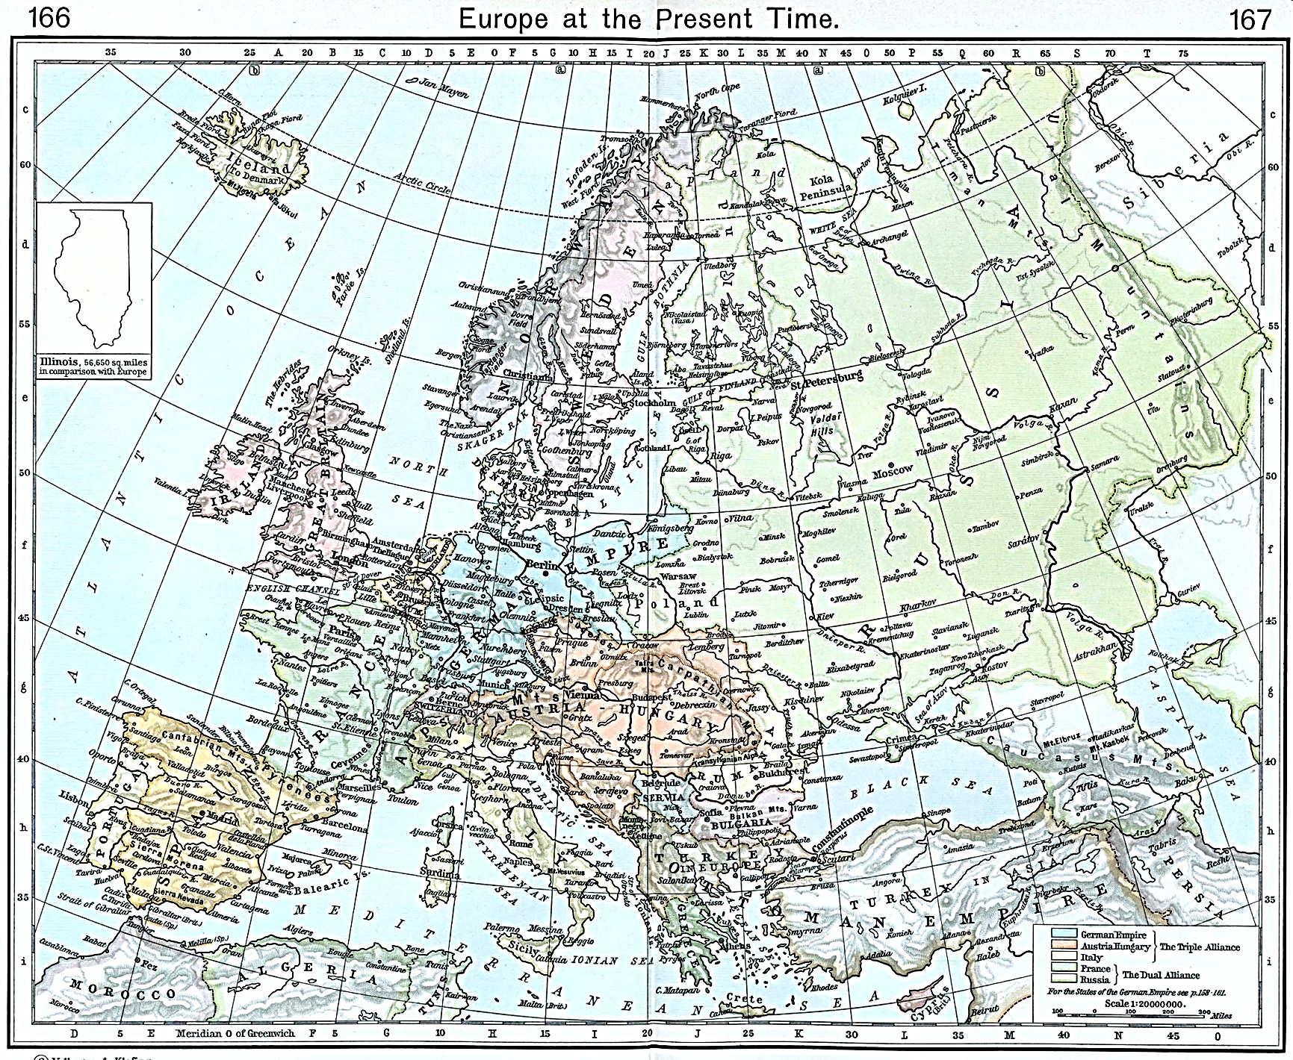
Die politische Grenzen und ihre Entwicklung in Europa.
Europa 1911

Slide 15
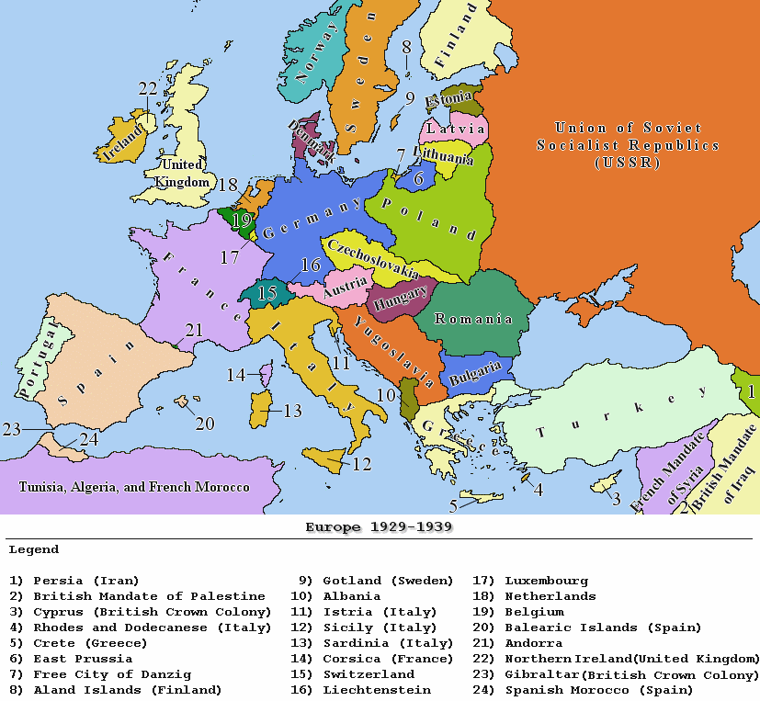

Slide 16
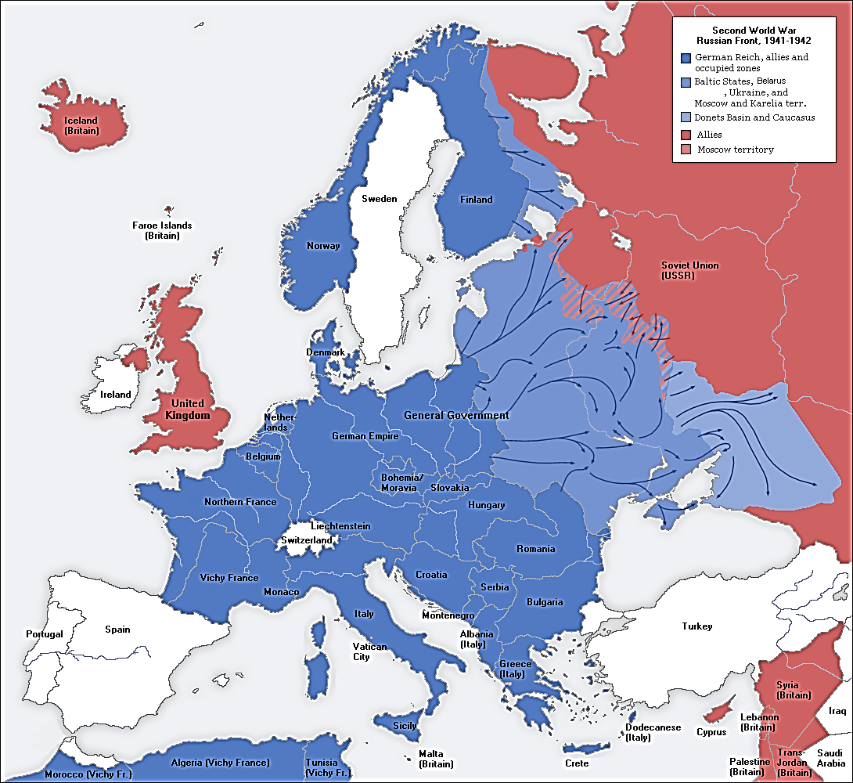

Slide 17
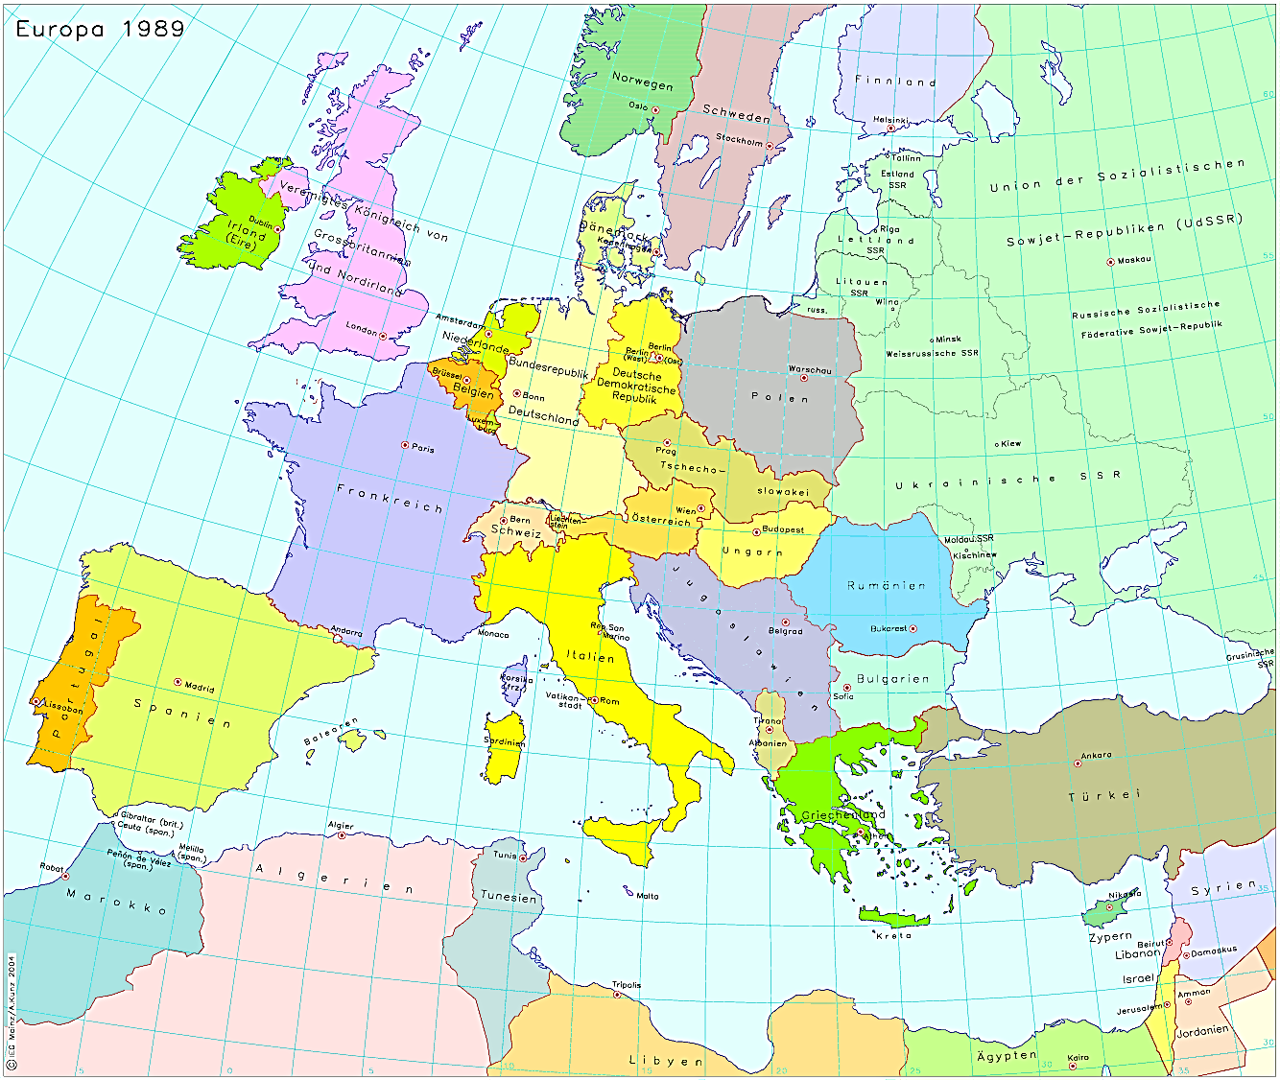

Slide 18
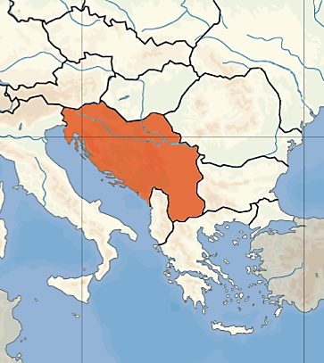
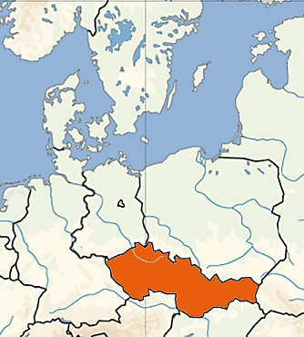
Beispiele der Veränderung (seit 1989) Jugoslawien und die Tschechoslowakei

Slide 19
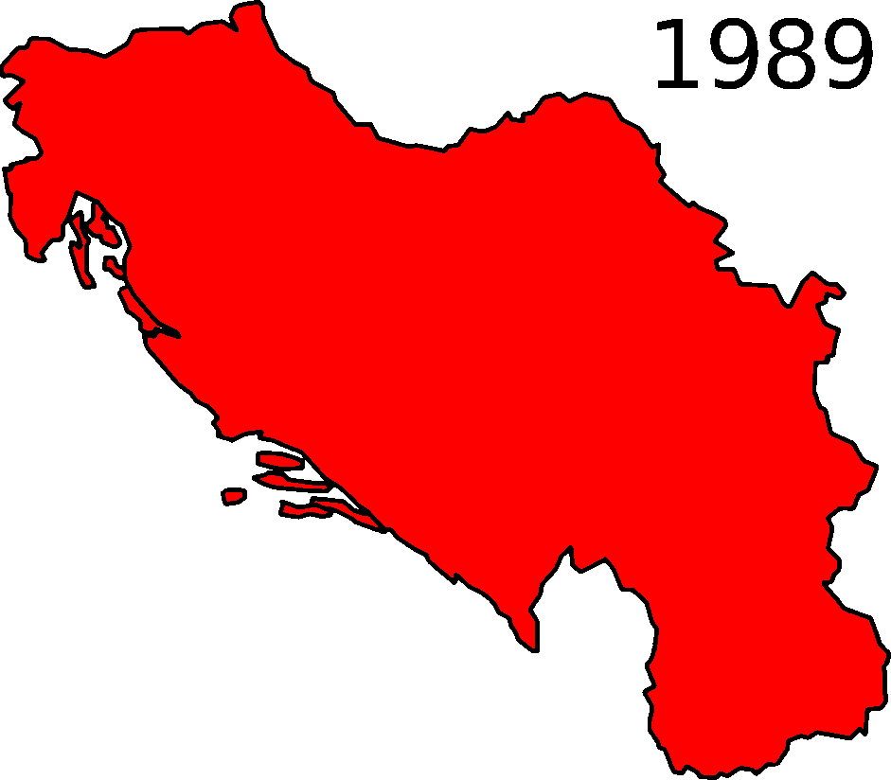
Jugoslawien
Jugoslawien
Bildquelle: Wikipedia (animierte Karte)

Slide 20
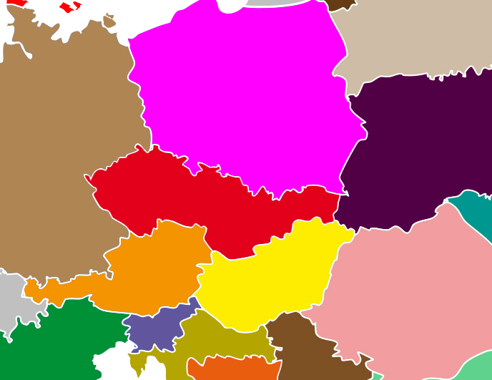
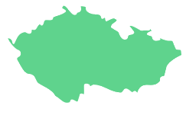

Tschechoslowakei
Tschechoslowakei
Tschechien
Slowakei

Slide 21
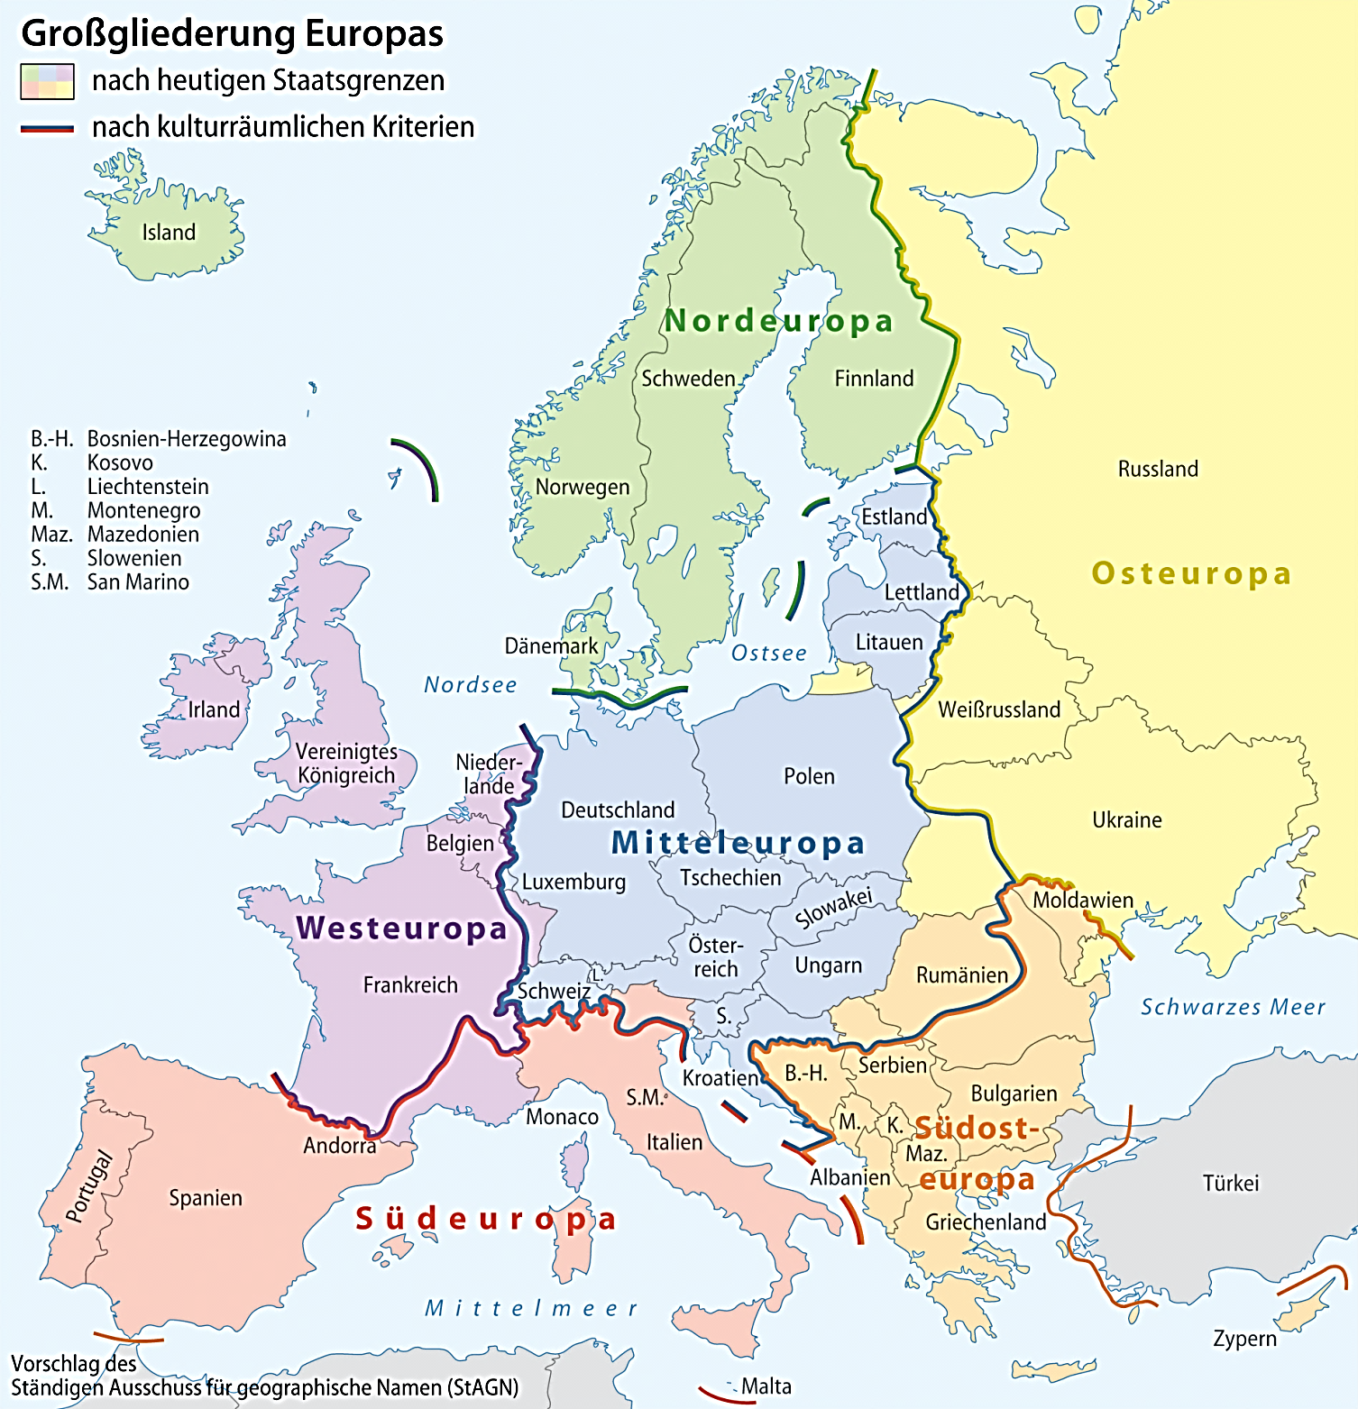
2011

Slide 22
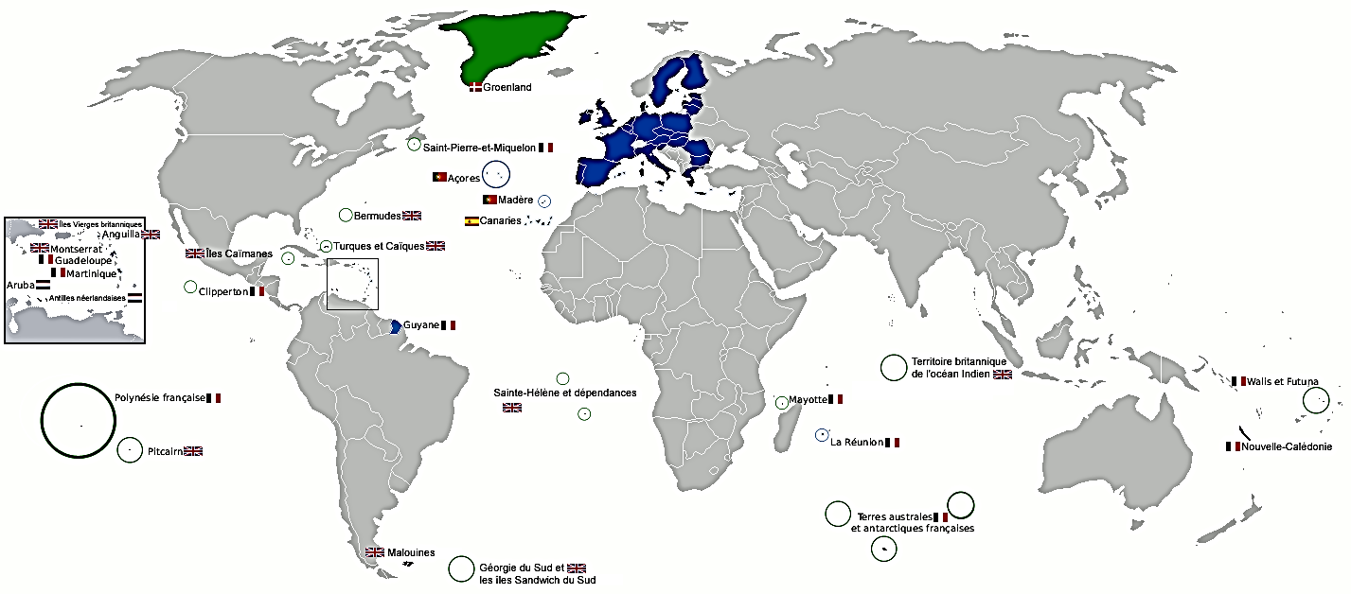
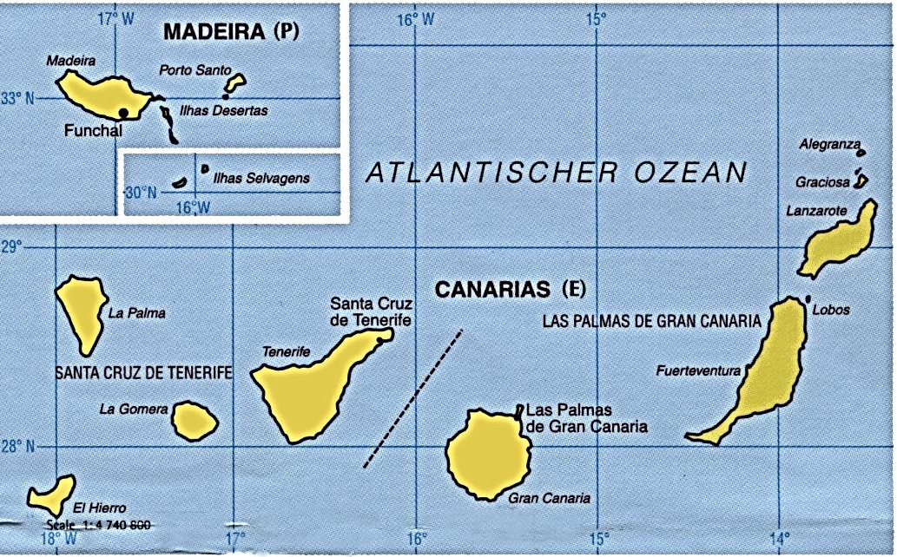

Weitere europäische Gebiete auf
unserer Erde!

Slide 23
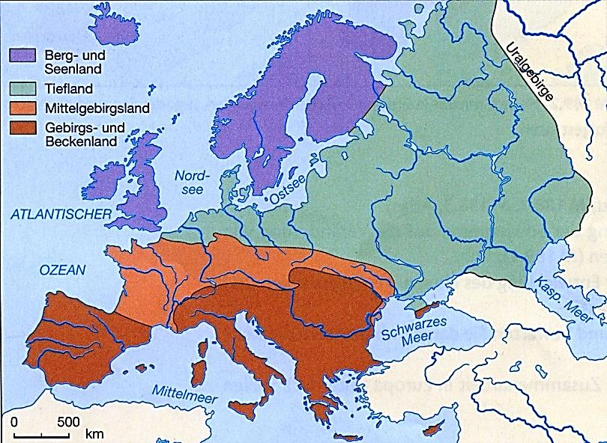
Die naturräumliche Gliederung Europas.
Hochgebirge (ab 2000m) | Mittelgebirge (500 – 2000m | Tiefländer (0 – 200m)
Alpen, Kaukasus | Riesengebirge | Pariser Becken
Apenninen, | Ural | Donau- Tiefland
Balkan, Rhodopen | Spitzbergen | Poebene
Dinarisches Gebirge | Zentralmassiv | Norddeutsches Tiefland
Karpaten, Pindos | Vogesen, Ardennen | Kaspische Senke
Kantabrisches Gebirge, Pyrenäen | Schottisches Hochland, Pennines | Osteuropäisches Flachland, Manytschniederung
Kastilisches Scheidegebirge | Sudeten | Ungarische Tiefebene (Panonische Tiefebene)
Sierra Nevada | Böhmerwald | Finische Seenplatte
Pirin- und Rilagebirge | Deutsche Mittelgebirge | Baltischer Landrücken, Masuren
Skandinavisches Gebirge
Aufgabe:
Notieren Sie sich, Ihnen von der Lage her, nicht bekannte
Höhenformationen. Schlagen Sie diese im Atlas nach.
Prägen Sie sich diese anschließend ein (Hausaufgabe)!

Slide 24
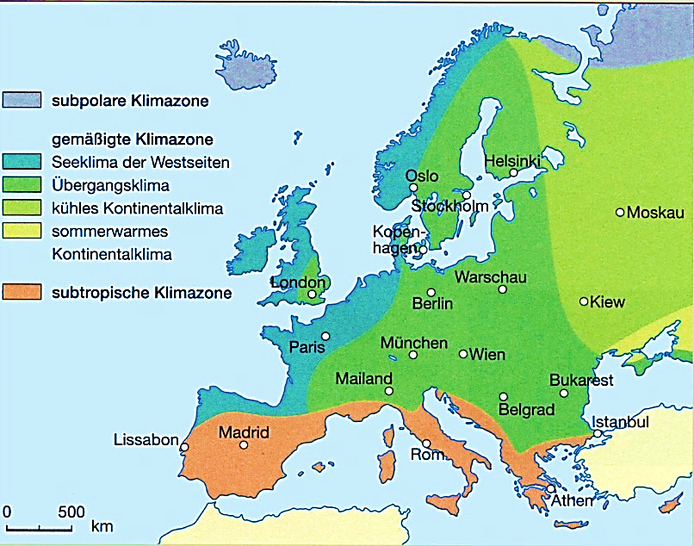
Die Besonderheiten des Klimas in Europa.

Slide 25
Werten Sie das nachstehende Klimadiagramm aus!
Beachten Sie
bei der Auswertung
die entsprechend
richtige Reihenfolge.
Welcher Ort wird hier
klimatisch beschrieben?

Slide 26
Klimazonen und Klimatypen in Europa
Aufgabe: Analysieren Sie die verschiedenen Diagramme und ordnen Sie diese einer
Klimazone und einem Klimatyp zu. Begründen Sie Ihre Entscheidung!
Moskau
Gemäßigte Klimazone
Kühles Kontinentalklima
Dresden
Gemäßigte Klimazone
Übergangsklima
Murmansk
Subpolare Klimazone
A
B
C
Rom
Subtropische Klimazone
Paris
Gemäßigte Klimazone
Seeklima der Westseiten
D
E
Zugspitze
Hochgebirgsklimazone
F

Slide 27
Aufgabe:
Zeichnen Sie ein Klimadiagramm, werten Sie dieses entsprechend
aus (Vorschrift beachten!) und begründen Sie die Zuordnung des Diagramms
zur entsprechenden Klimazone bzw. zum entsprechenden Klimatyp.
Klimadaten: Ort X, Höhe über NN 17m
Monat | J | F | M | A | M | J | J | A | S | O | N | D | JT/JN
Tin°C | -2 | -4 | 0 | 5 | 10 | 14 | 16 | 16 | 11 | 6 | 2 | -1
N in mm | 49 | 36 | 46 | 42 | 52 | 65 | 84 | 90 | 90 | 84 | 75 | 56
Hausaufgabe:
Hinweis:
Nutzen Sie zur Erstellung des Klimadiagramms Microsoft Office – Exel!
Mo. | J | F | M | A | M | J | J | A | S | O | N | D | JT/ JN
Tin°C | -5 | -5 | -2 | 1 | 6 | 9 | 11 | 11 | 8 | 4 | 0 | -3
N in mm | 158 | 126 | 94 | 105 | 96 | 115 | 143 | 117 | 105 | 142 | 115 | 126

Slide 28
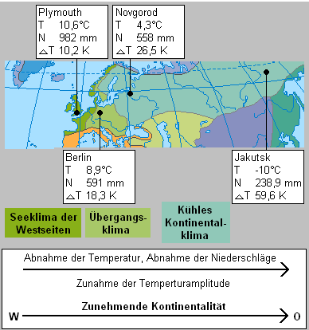
Woran erkenne ich, um welchen Klimatyp es sich handelt?

Slide 29
Gründe für die Veränderung der Klimaelemente vom See- zum Landklima – Kontinentalität
Die soeben beschriebenen Veränderungen der Temperatur mit zunehmender Entfernung vom Meer werden durch die unterschiedliche Wärmespeicherfähigkeit des Wassers und der Landmasse verursacht. Das Wasser kann die einfallende Strahlung besser speichern. Es nimmt also im Sommer Energie auf. Wenn im Winter die Energiebilanz negativ ausfällt, gibt das Meer Wärme ab und bewirkt so relativ milde Temperaturen im Winter. Im Sommer jedoch wirkt die Meeresluft kühlend.
Die Landmasse kann jedoch kaum Energie speichern. Sie kühlt im Winter sehr stark aus und verursacht so die tiefen Temperaturen im Kontinentalklima. Im Sommer erhitzt sie sich enorm und sorgt so für hohe Temperaturen.
Die Feuchtigkeit, welche die Außertropischen Westwinde bringen, reicht nur für die Regionen, die meeresnah liegen. Die entfernten Regionen (Landklima) haben daher geringere Niederschlagssummen. Jedoch sind die Sommerniederschläge hier höher, da die starke Erwärmung und das Aufsteigen der Warmluft eine kräftige Konvektion mit anschließenden Niederschlägen bewirkt.
In der Gemäßigten Klimazone bestimmt also die Lage des Ortes sehr stark, ob das Klima ozeanisch – vom Meer beeinflusst – ist oder ob es von der mangelnden Wärmespeicherfähigkeit der Landmasse bestimmt wird, also kontinental ist.
Diese Veränderungen von Westen (Seeklima) nach Osten (Kontinentalklima) werden als Kontinentalität bezeichnet.

Slide 30
Weitere Merkmale, an denen Veränderungen innerhalb der gemäßigten
Klimazone sichtbar werden:
Einfluss des Golfstroms (warme Meeresströmung)
Unterschiedliche Vegetationszeiten (in Richtung Osten abnehmend)
Dauer der Jahreszeiten
Dauer und Form des Niederschlags
Merkmale der Subtropen
Die durchschnittliche Wintertemperaturen liegen über 3°C (milde Winter).
Im Winter und in den Übergangsjahreszeiten fallen die meisten Niederschläge.
Im Sommer fallen geringe bzw. keine Niederschläge.
Die Durchschnittstemperaturen liegen hier zwischen 20°C und 30°C.
Ursache:
Infolge der Verschiebung der Windgürtel mit dem Sonnenstand gelangen die europäischen
Gebiete am Mittelmeer im Sommer unter den Einfluss der Passatklimazone. Im Winter
hingegen beeinflussen Westwinde das klimatische Geschehen.

Slide 31
Merkmale der Subpolaren Klimazone
trockene und lange Winter
geringe Sommerniederschläge
kurze Sommer (Ausnahme: Länder die am Golfstrom liegen)
kein deutlicher Jahreszeitenwechsel
Jahresdurchschnittstemperatur meist unter 0°C
wärmster Monat zwischen +6°C und +10°C
Solares (Beleuchtung) Jahreszeitenklima
Jahresniederschläge unter 300 mm
humide Verhältnisse wegen der geringen Verdunstung aufgrund der niedrigen Temperaturen
winterliche Schneedecke mit nur 20-30 cm Mächtigkeit
Permafrostboden (verhindert das Versickern des Bodenwassers)
Tundren

Slide 32
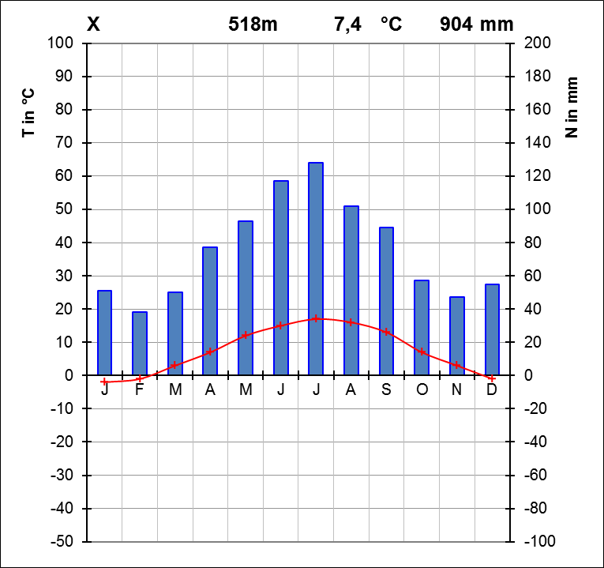
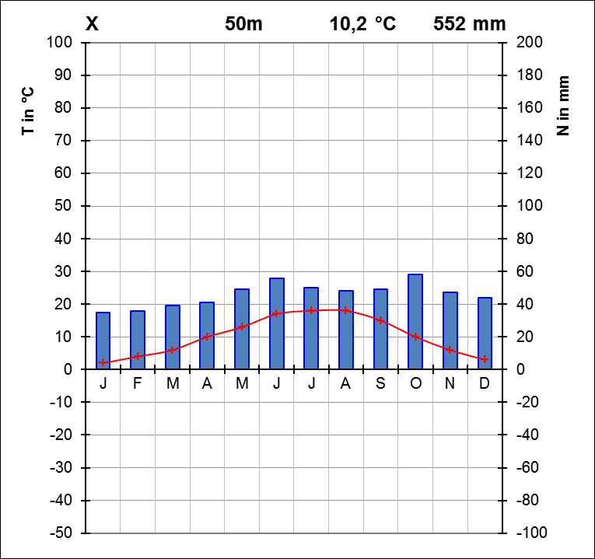
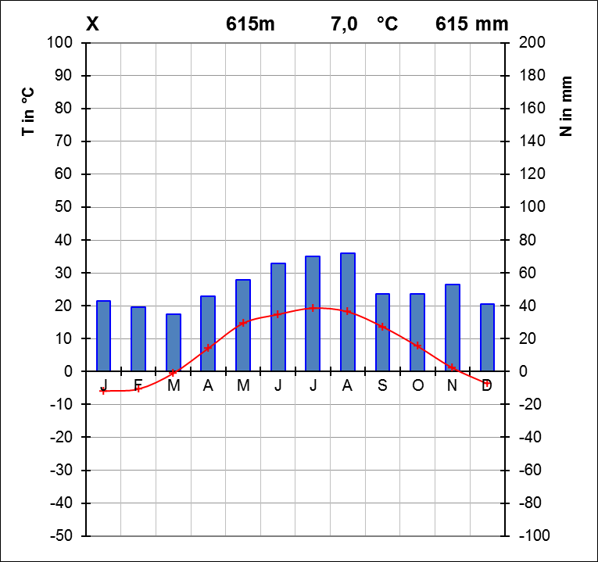
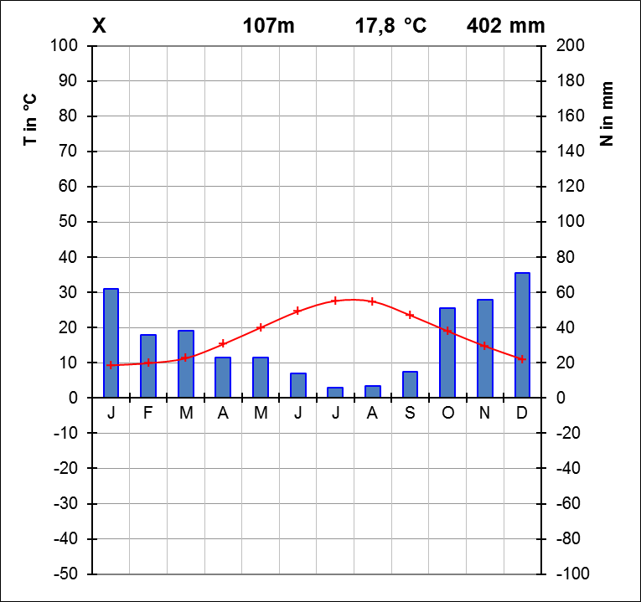
Übung: Welche Klimazonen und Klimatypen verbergen sich hinter den Diagrammen?
München
Paris
1
2
Kiew
Athen
3
4

Slide 34
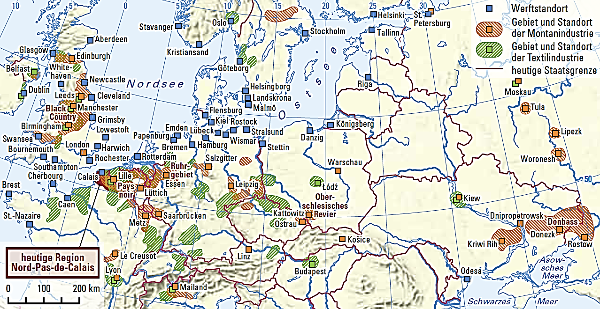
Wirtschaftsräumliche Gliederung Europas
(Altindustriegebiete Ende des 19. Jh.s)
Quelle:FUNDAMENTE Kursthemen Europa, Schülerbuch, Oberstufe, S. 82 - 93
Begriffe: Altindustriegebiete, Montanindustrie

Slide 35
Entstehung und Merkmale von Altindustriegebieten
Definition:
„Altindustrialisierte Räume sind Gebiete, in denen die Industrialisierung schon früh eingesetzt
hatte und deren Branchenstruktur durch einen besonders hohen Anteil an Grundstoff- oder
Montanindustrie gekennzeichnet ist, vor allem durch Steinkohlenbergbau, Textil‑, Bekleidung‑,
Glas‑und Porzellanindustrie. Die meisten dieser Gebiete entstanden auf der Grundlage
natürlicher Voraussetzungen: Vor allem das Vorkommen von Bodenschätzen (z. B. Steinkohle
und Eisenerz), die Lage an schiffbaren Flüssen, z. T. auch an der Küste (z. B. Werftindustrien),
günstige Wasserversorgung, z. B. als Antriebskraft für Wasserräder oder für
Bearbeitungsprozesse (u. a. Waschen und Färben von Textilien) oder Holzreichtum (Holzkohle
als Energielieferant und Reduktionsmittel für die ersten Eisenschmelzen oder für die
Glasherstellung) waren entscheidend.“
Aufgrund der Vorteile, die sich bei der Konzentration verschiedener Produktionsstufen
(Verarbeitung der Rohstoffe mit sich anschließender Herstellung der Fertigprodukte) ergaben,
kam es zur Entstehung riesiger Ballungsgebiete (inklusiver Stadtentwicklung) mit der
dazugehörigen Infrastruktur.
Den Höhepunkt ihrer Entwicklung erreichten diese Industriegebiete im 19. und Anfang des
20.Jahrhunderts.
Quelle:FUNDAMENTE Kursthemen Europa, Schülerbuch, Oberstufe, S. 82 - 93

Slide 36
Aufgabe:
Fertigen Sie sich eine Faustskizze von Europa.
Tragen Sie jetzt die wichtigsten Bodenschatzvorkommen, die im
europäischen Gebiet zu finden sind in diese Karte ein (Symbole).
Vergleichen Sie anschließend Ihr Ergebnis mit der Karte
Altindustriegebiete des 19. Jh.s.
Was stellen Sie fest?
Material: Atlaskarte S46/47
Anmerkung: Beschränken Sie sich auf folgende Bodenschätze:
Steinkohle, Braunkohle Eisenerz, Stahlveredler (Chrom, Kobalt,
Mangan, Molybdän, Vanadium, Wolfram)

Slide 37
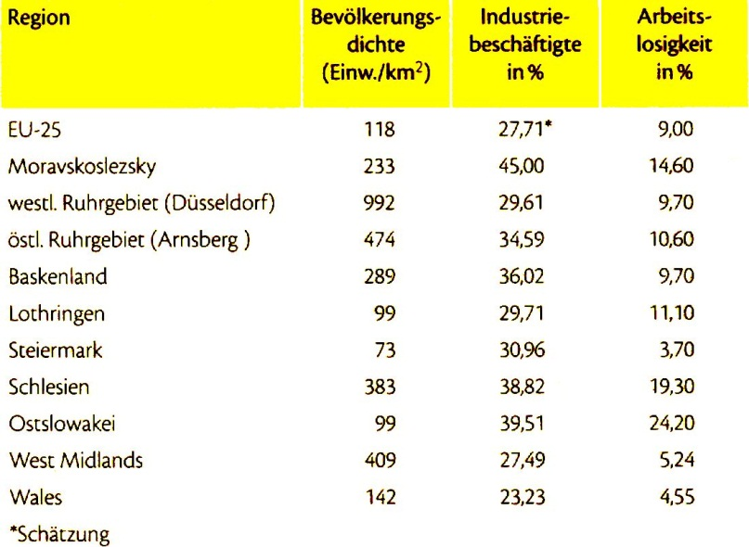
Typische Merkmale der Altindustriegebiete in Europa sind:
eine überdurchschnittlich hohe Bevölkerungsdichte
eine sehr hohe Industriedichte (Industriebeschäftigte pro 1000 Ew.)
Eine spezifische Infrastruktur, die auf die vorhandene alte Industriestruktur ausgerichtet ist.
eine hohe Arbeitslosigkeit
Wanderungsverluste durch Fortzug junger ausgebildeter Arbeitskräfte
eine veraltete Produktionsanlagen
Umweltprobleme aufgrund der Konzentration von Schwerindustrie
Aufgabe:
Tragen Sie die nebenstehenden
altindustriellen Gebiete in eine
von Ihnen selbst gefertigte
Europakarte (Faustskizze) ein!

Slide 38
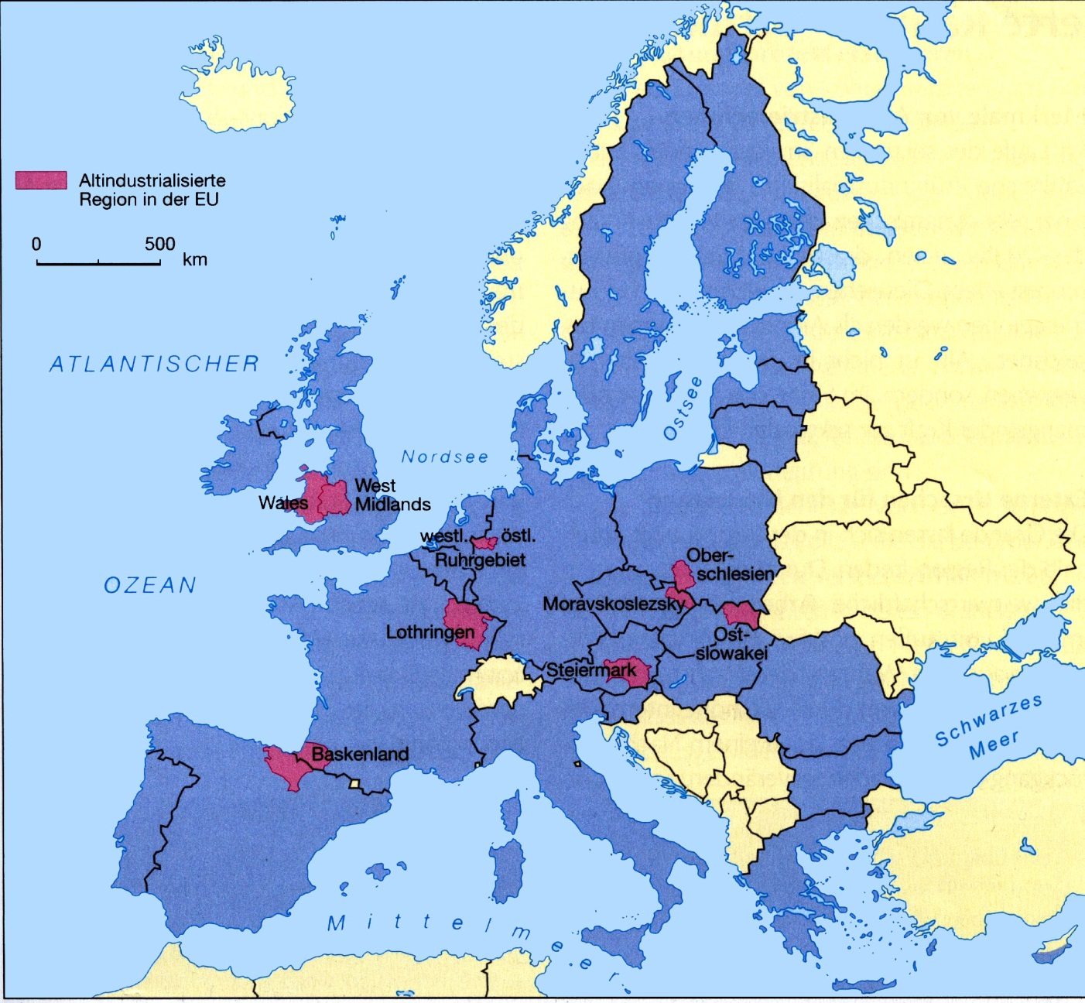
Ausgewählte altindustrialisierte Regionen der EU mit erheblichen Problemen
Im Strukturwandel

Slide 39
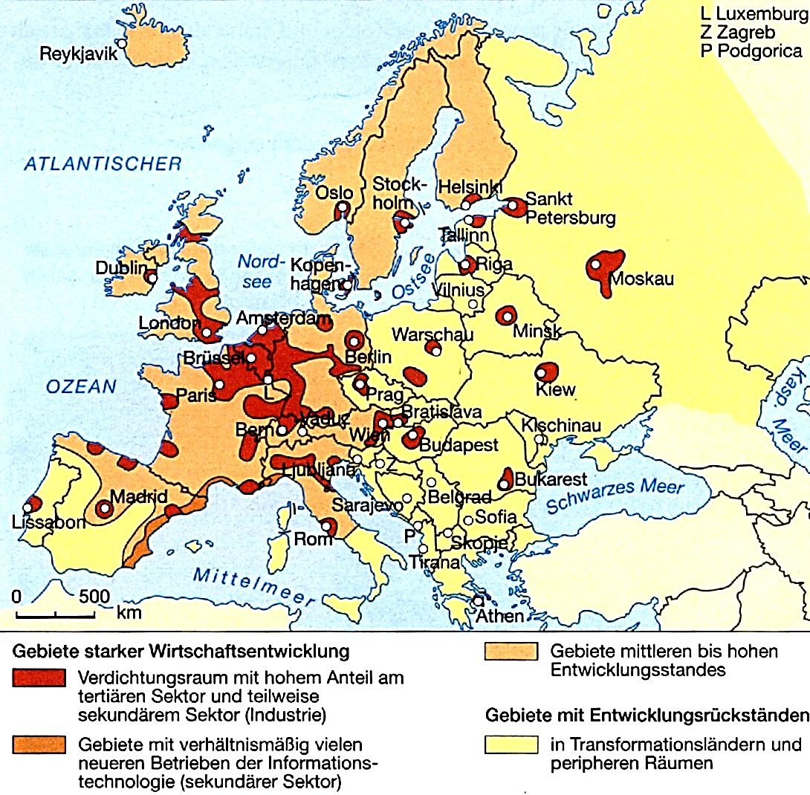
Wirtschaftsräume Europas 2011

Slide 40
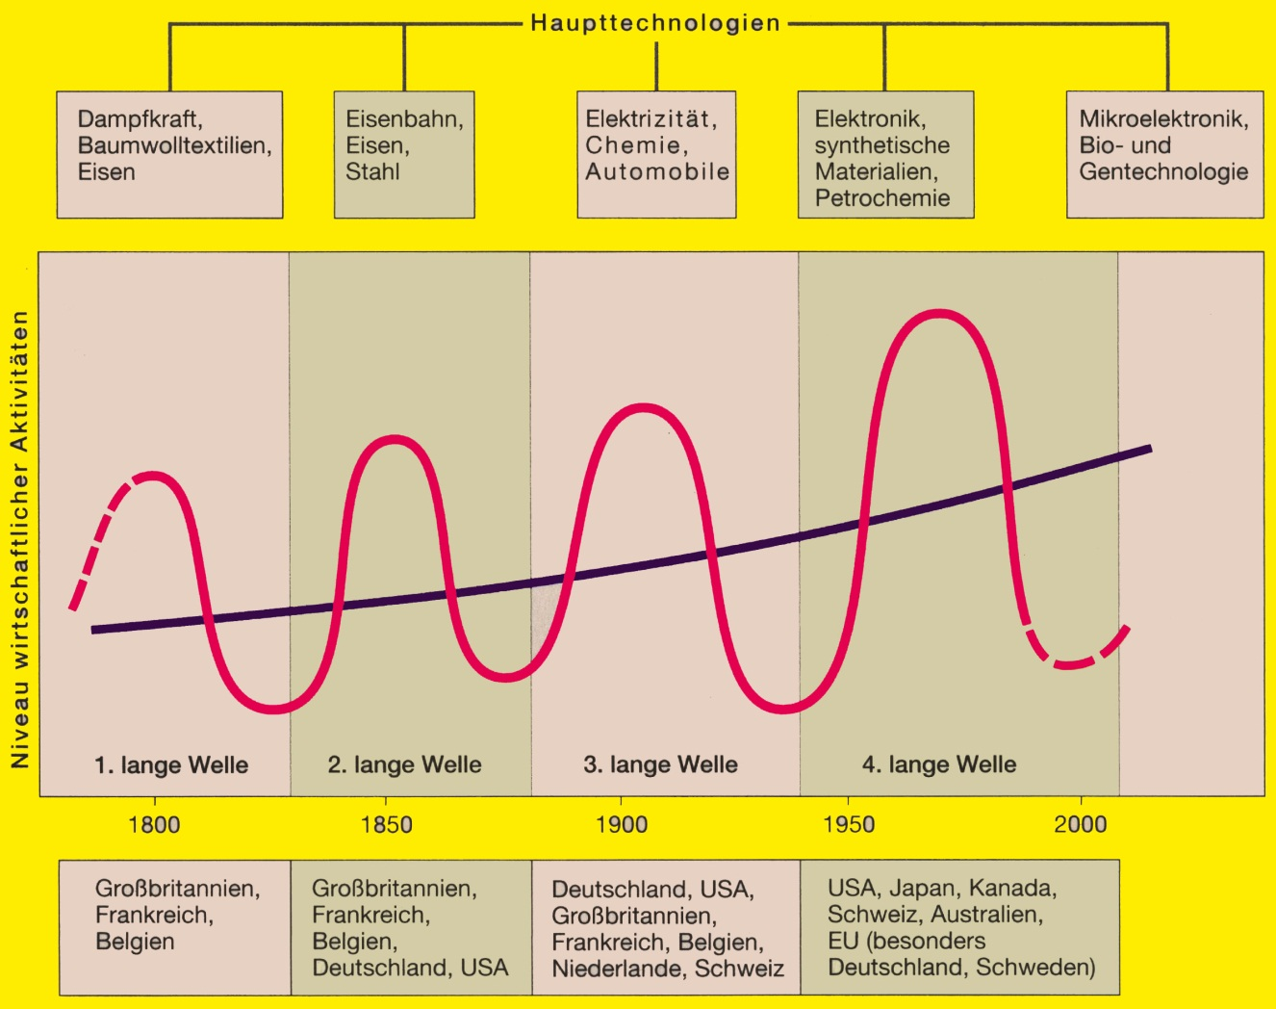
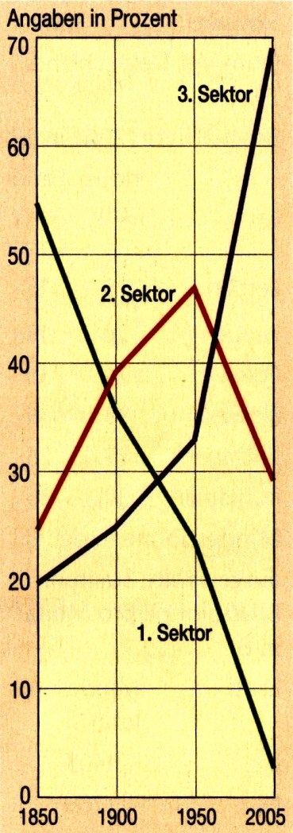
Erläutern Sie folgende Aussage:
„Die ehemals erfolgreichen Industrieregionen werden als Altindustrieregionen
bezeichnet. „Alt“ ist nicht im Sinne von Alter zu verstehen, sondern im Sinne von
fehlender oder mangelnder Kraft zur sektoralen Erneuerung“
Quelle: GEOS, Cornelsen, 2007

Slide 41
Zusammenfassung:
Die entscheidende Triebkraft für den Strukturwandel ist der technische Fortschritt.
Dieser wird unter anderem durch:
die Entwicklung neuer Produkte,
durch die Einführung neuer Produktionsprozesse,
oder durch neue Organisationsprozesse bewirkt.
Grundlegende technische Neuerungen treten in zyklischen Abständen auf und lösen
Wachstumsschübe in der Wirtschaft aus (Modell der „langen Wellen“).
Diese sind auch mit räumlichen Differenzierungsprozessen Verbunden.
Beispiel:
Standortschwerpunkt 1. und 2. Welle: Ruhrgebiet
Standortschwerpunkt 3. bis 5.Welle: Rhein-Main-Raum, Rhein-Neckar,
München

Slide 42
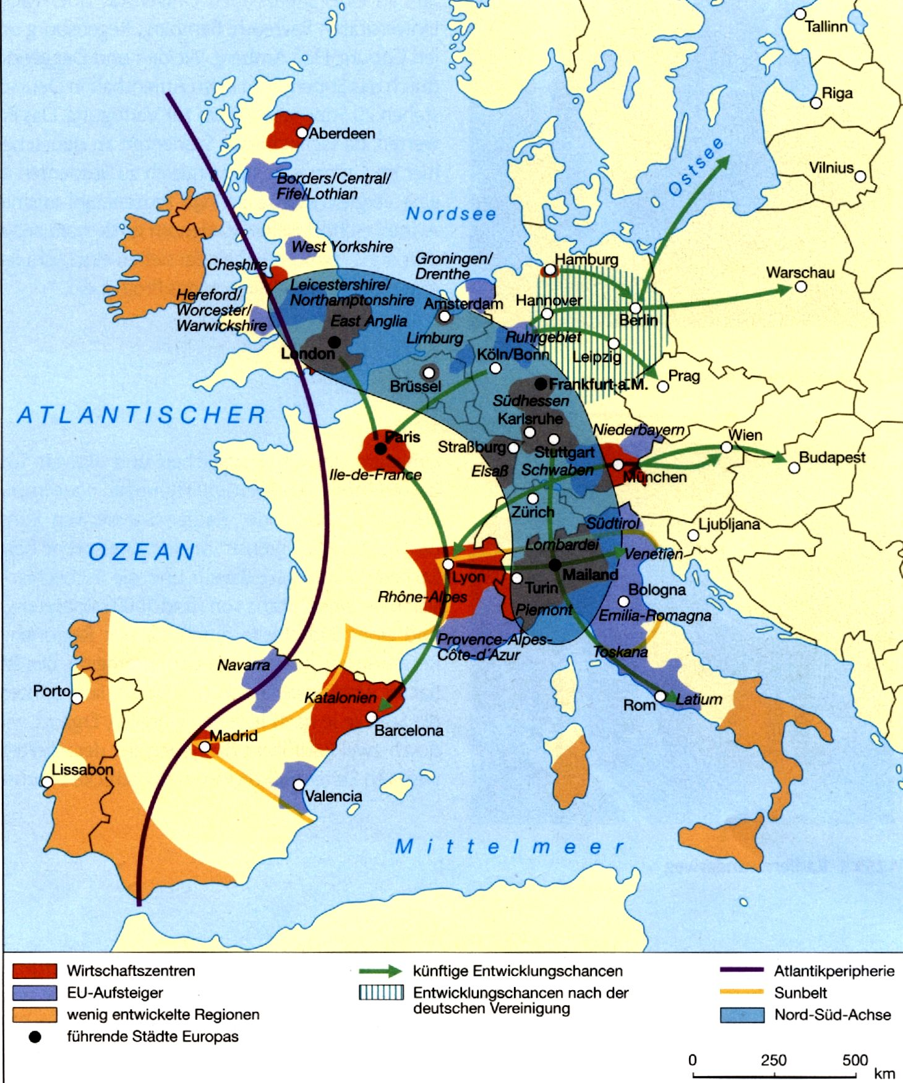
Räumlich sektoraler
Strukturwandel
In Europa
In Europa existieren
3 Entwicklungszonen:
Blaue Banane – Gebiet , das sich
von Südengland bis nach Mailand
erstreckt
Sunbelt - verläuft vom östlichen
Spanien, über Südfrankreich bis
Zur Adria
Frostbelt – umfasst die Städte
Kopenhagen, Malmö, Stockholm
und Helsinki

Slide 43
Der Entwicklungsstand dieser Räume ist sehr unterschiedlich.
Diese Unterschiede kann man an folgenden Indikatoren messen:
Bevölkerungsdichte
Anzahl und Art der Siedlungen
Ausstattung mit Verkehrswegen und anderen Infrastrukturen
Naturräumliche Gegebenheiten
Wirtschaftsstruktur
Umweltsituation
Innerhalb der EU (Staaten, Regionen, Teilräume) existieren
unterschiedliche räumliche Strukturen mit unterschiedlichen
Funktionen.
Beispielgebiete mit verschiedenen Funktionen:
ländliche Räume, Grenzregionen, Metropolen, Verdichtungsräume
der Industrie

